Slide 1



TIẾNG VIỆT 1

Slide 2



Khởi động
củ sắn bàn chân tấm gỗ
Nhìn rùa, thỏ chê:
“Quả là chậm như rùa.”
mưa phùn ngọn cỏ trạm y tế

Slide 3
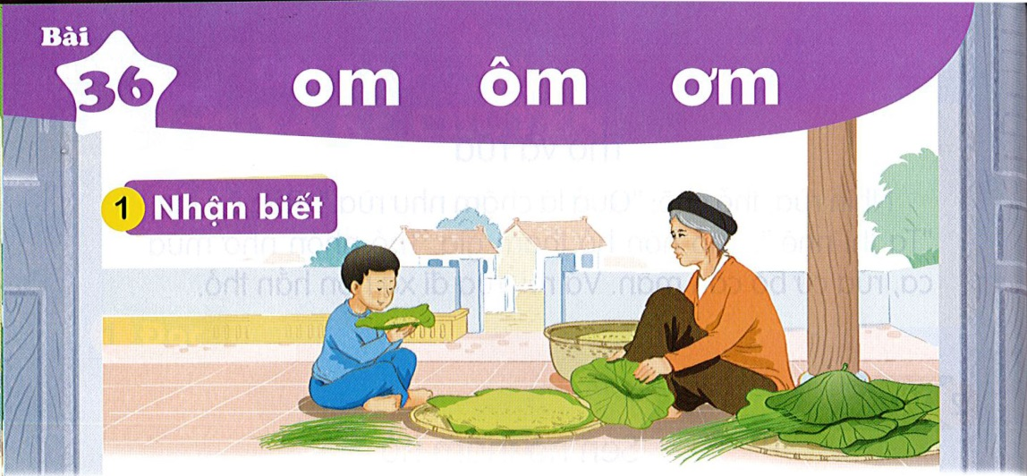

Bài
om ôm ơm
36
1
Nhận biết
Hương côm thơm thôn xom.
Hương côm thơm thôn xom.
́
́

Slide 4
So sánh
o
om
m
ô
ôm
m
ơ
ơm
m

Slide 5
Đọc
2
om
ôm
ơm
x
om
xom

om
om
ôm
ôm
ơm
ơm
khóm
vòm
nộm
tôm
bờm
rơm

Slide 6
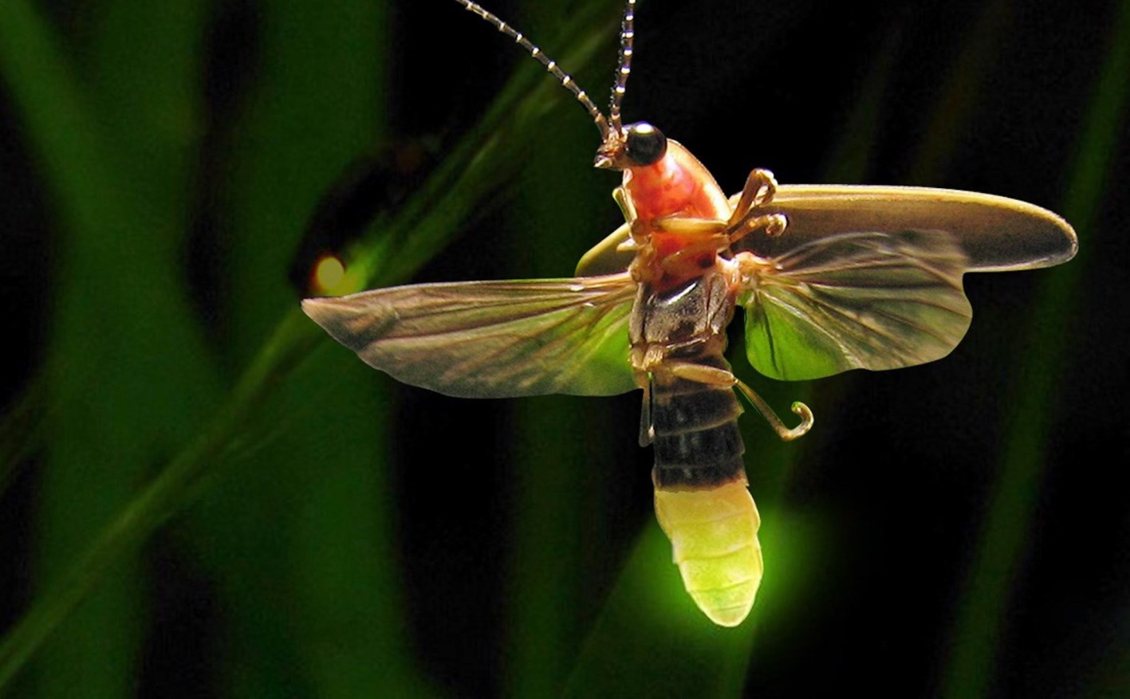
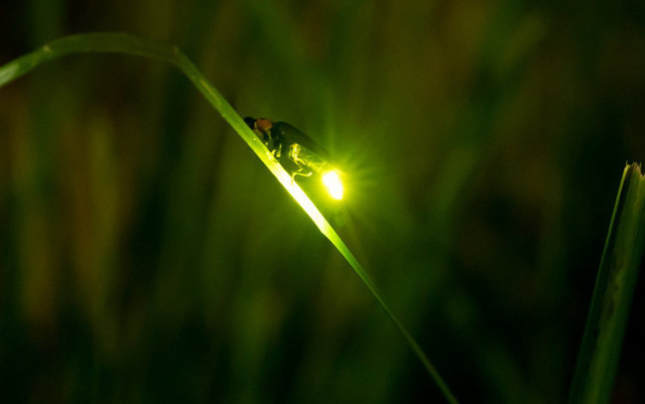
đom đóm
om
om
Notes:
Hay còn gọi là CHIM ĐA ĐA

Slide 7
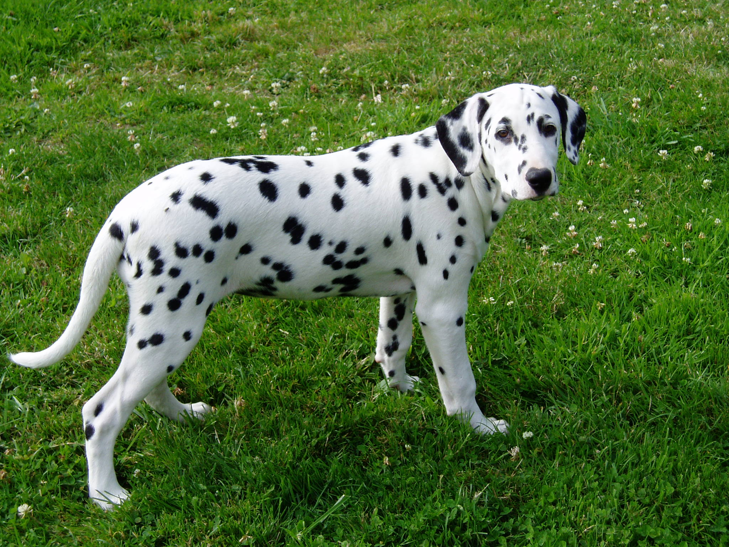
chó đốm
ôm

Slide 8
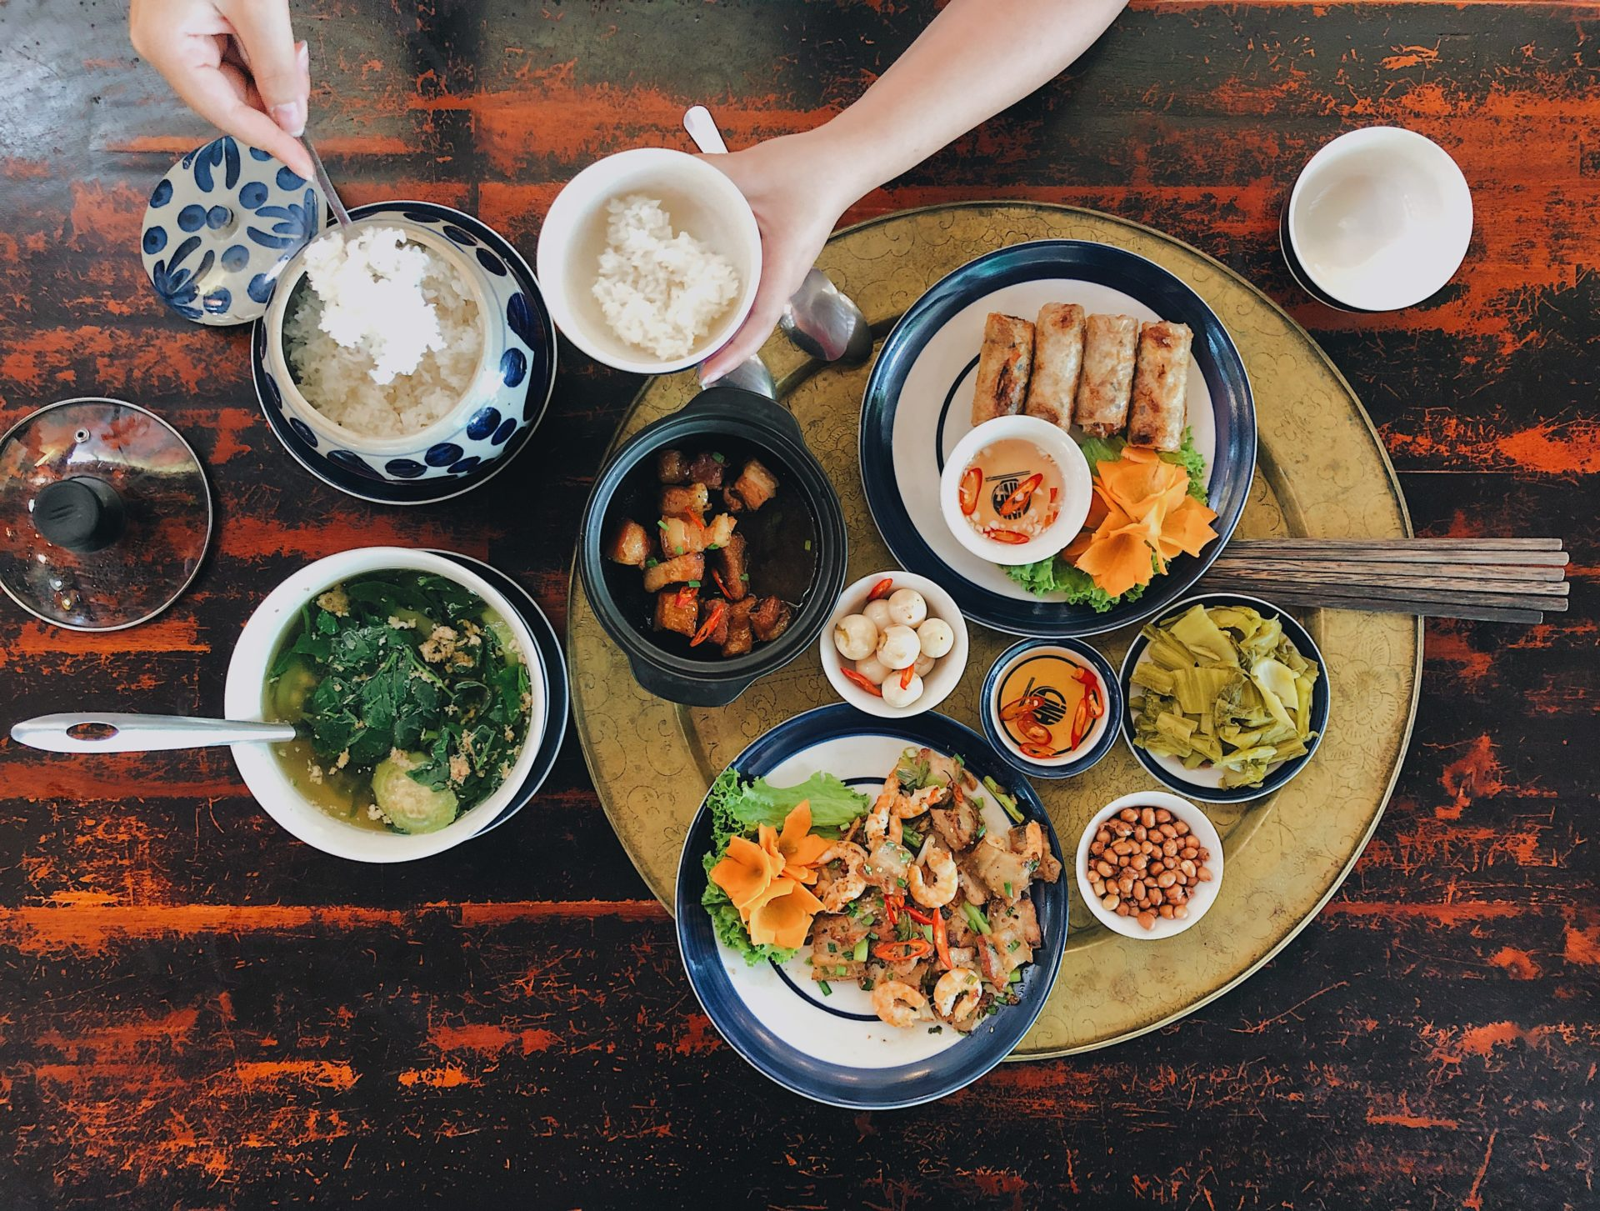
mâm cơm
ơm

Slide 9


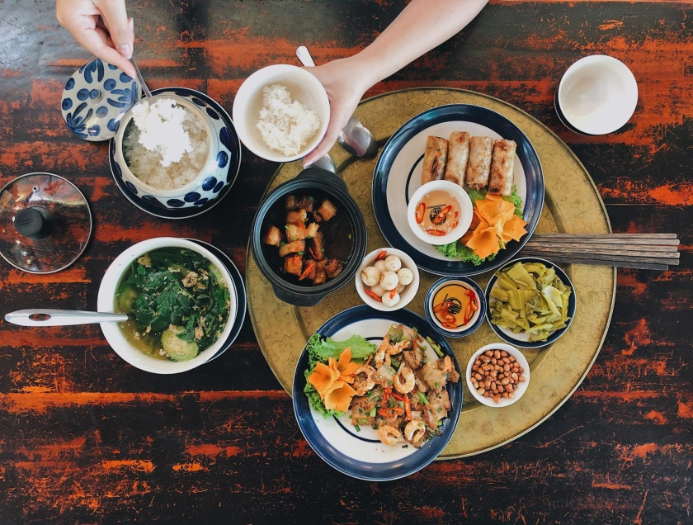
đom đóm
chó đốm
mâm cơm

Slide 10
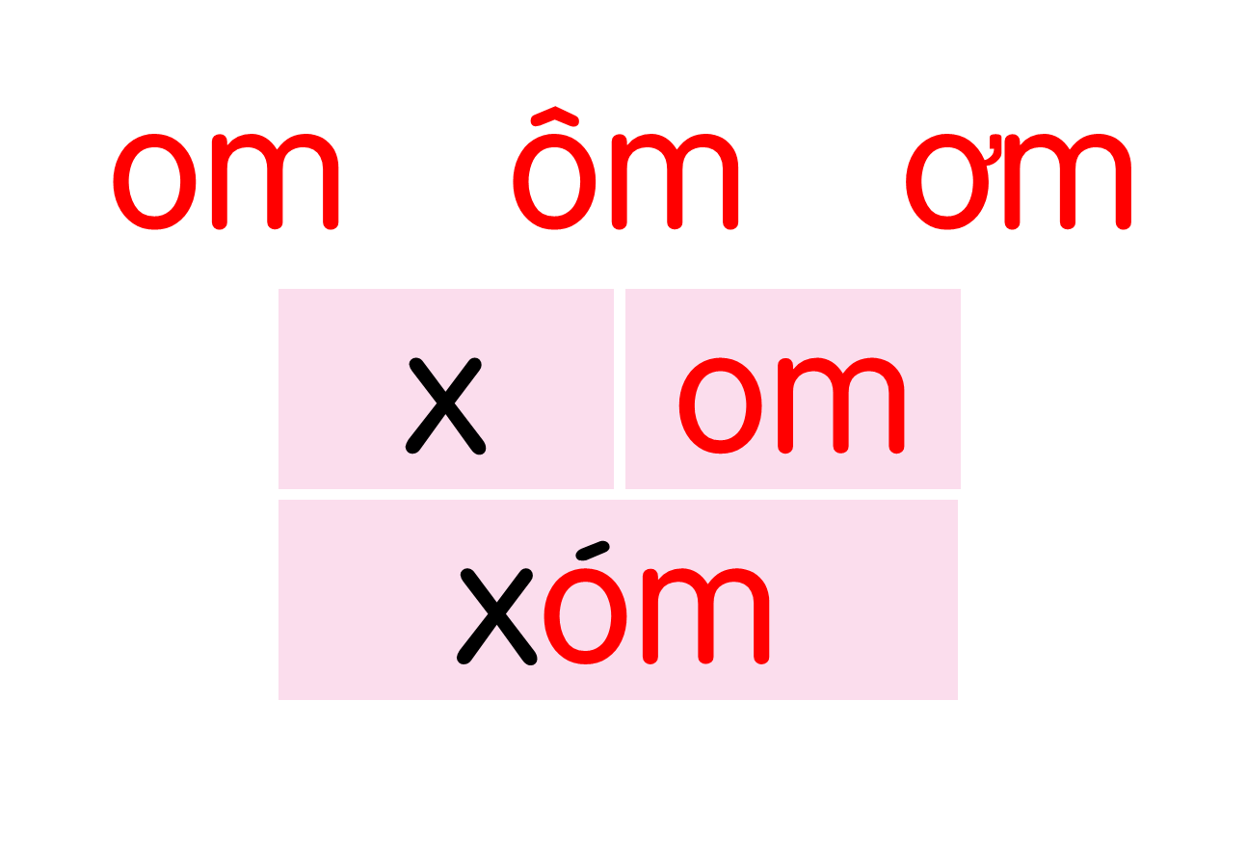
khóm
vòm
nộm
tôm
bờm
rơm
đom đóm
chó đốm
mâm cơm

Slide 11

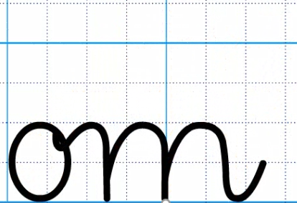
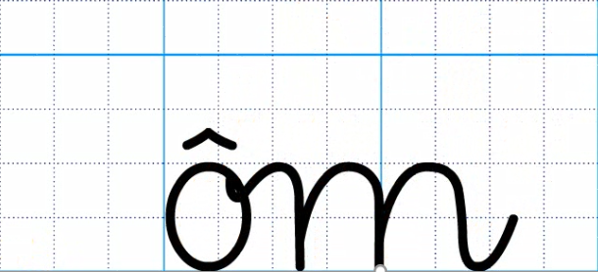
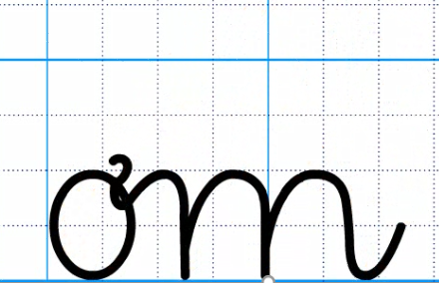

Slide 12


Slide 13


Slide 14


Slide 15
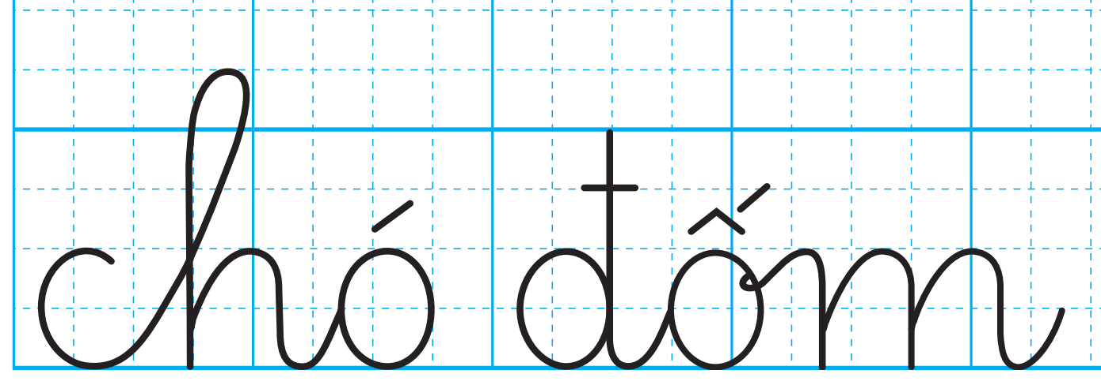

Slide 16
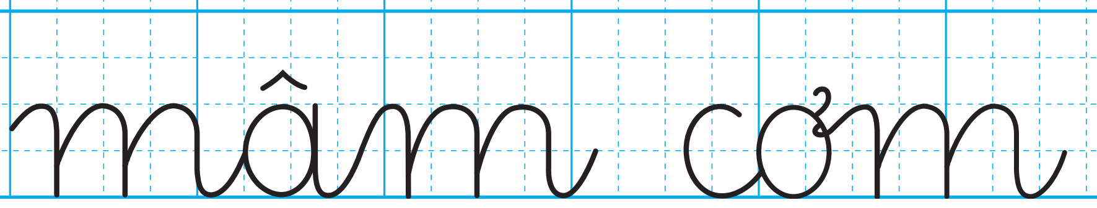

Slide 17
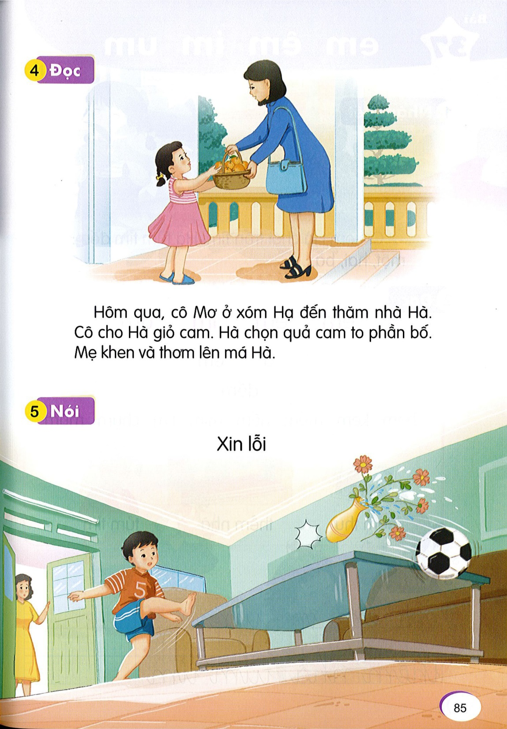
Đọc
4
Hôm qua, cô Mơ ở xóm Hạ đến thăm nhà Hà. Cô cho Hà giỏ cam. Hà chọn quả cam to phần bố. Mẹ khen và thơm lên má Hà.

Slide 18
hôm
xóm
thơm

Slide 19
Đọc
4
1
Hôm qua, cô Mơ ở xóm Hạ đến thăm nhà Hà. Cô cho Hà giỏ cam. Hà chọn quả cam to phần bố. Mẹ khen và thơm lên má Hà.
2
3
4

Slide 20
Hôm qua, cô Mơ ở xóm Hạ đến thăm nhà Hà. Cô cho Hà giỏ cam. Hà chọn quả cam to phần bố. Mẹ khen và thơm lên má Hà.
Cô Mơ cho Hà cái gì?
Vì sao mẹ khen Hà?
Hà đã làm gì khi nhận được giỏ cam?

Slide 21
Nói
5
Xin lỗi

Slide 22





